Slide 1
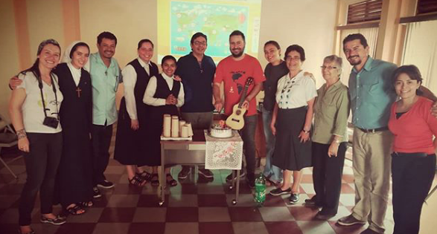
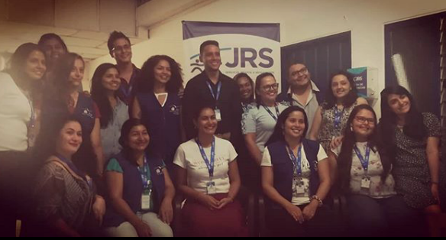
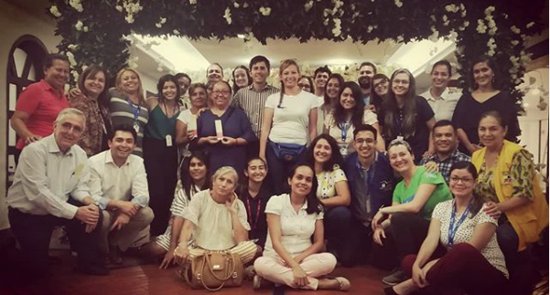
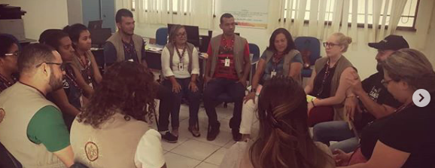

Slide 2
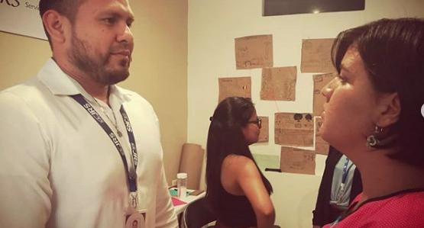
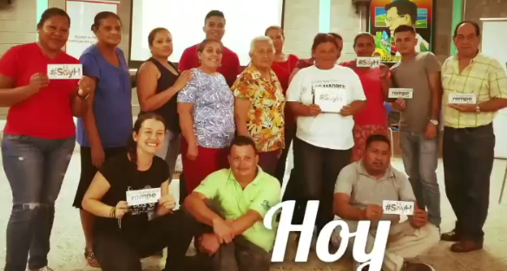
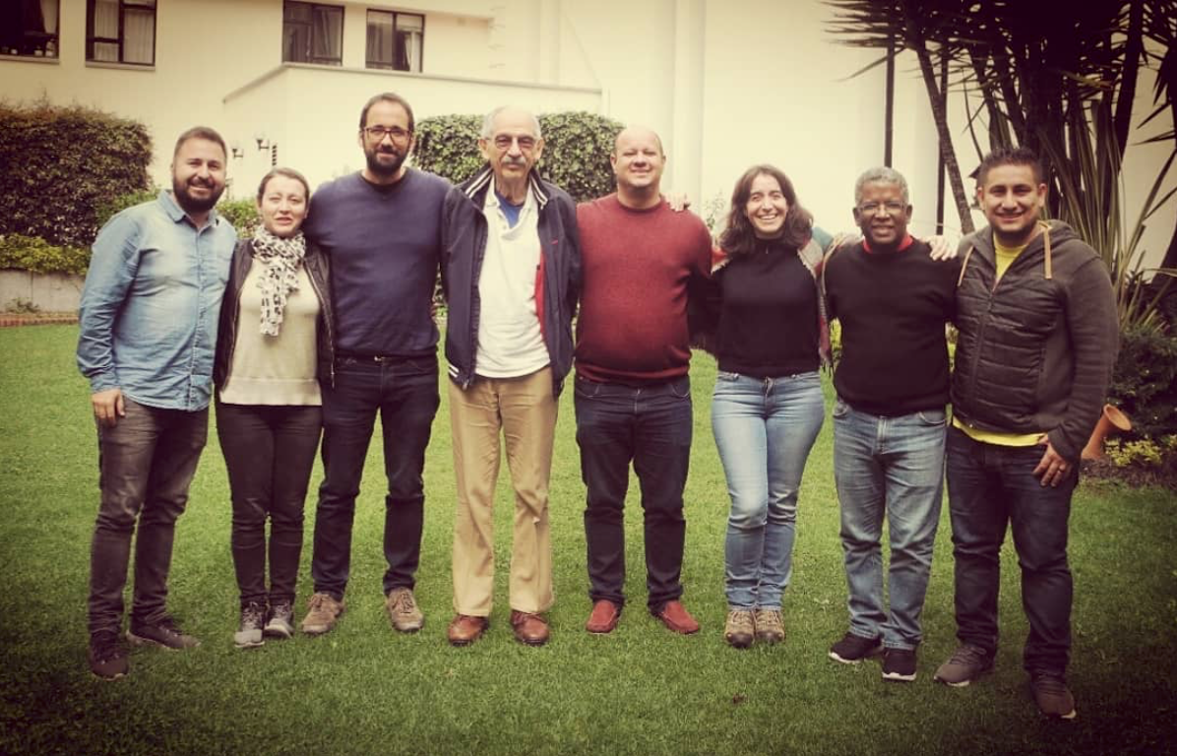
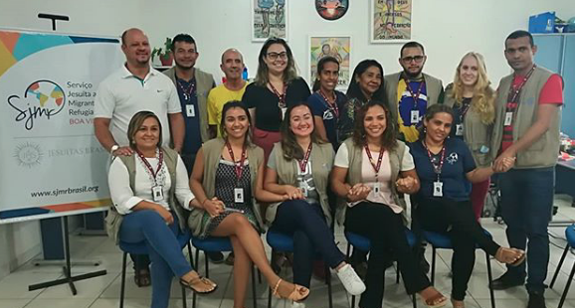

Slide 3
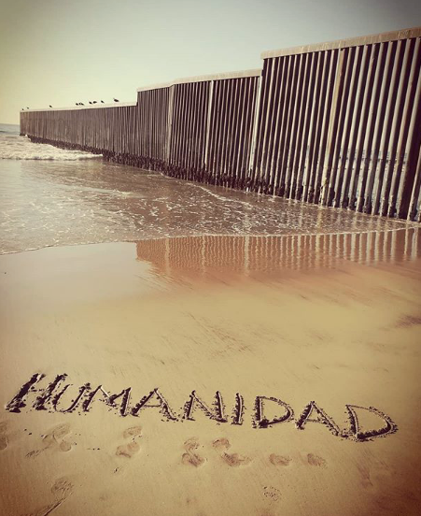
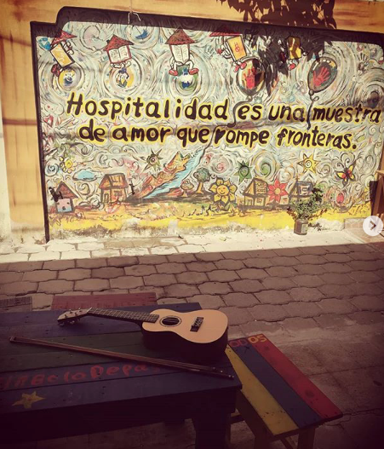

Slide 4
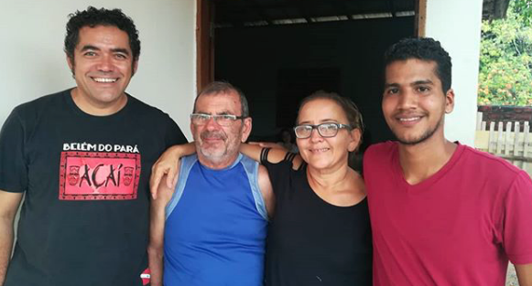
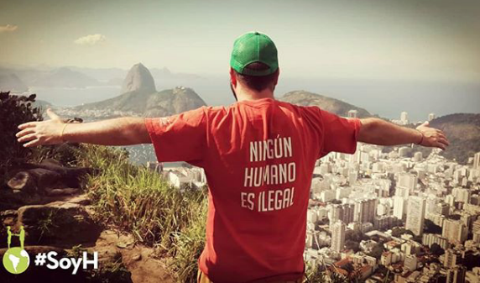
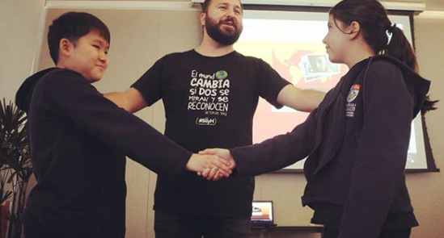
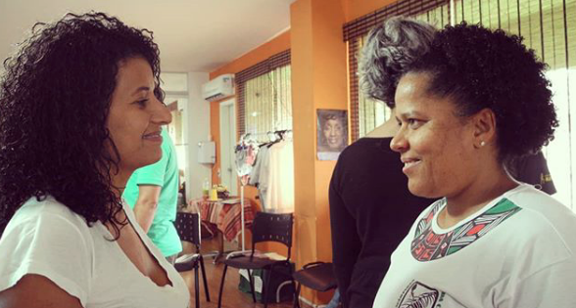

Slide 5
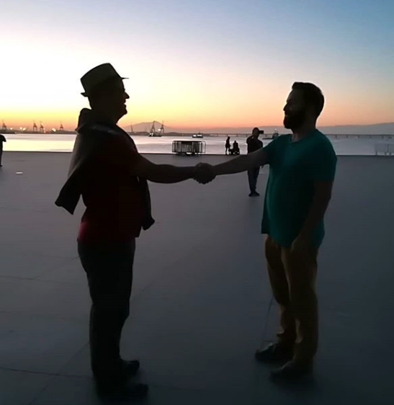
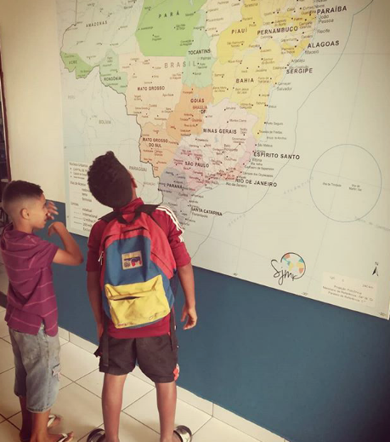

Slide 6
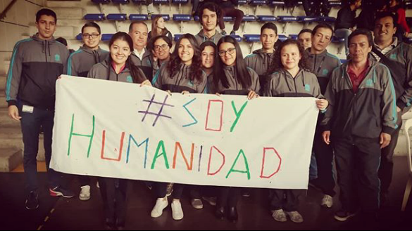
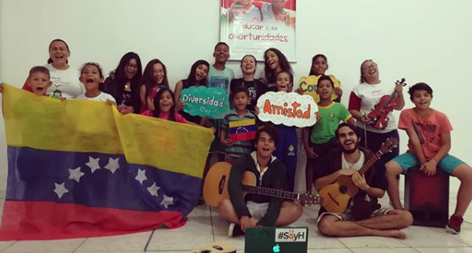
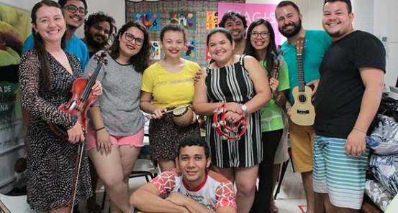
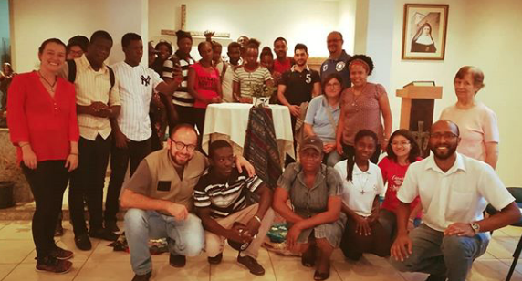

Slide 7
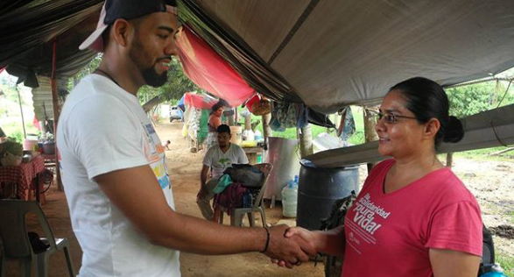
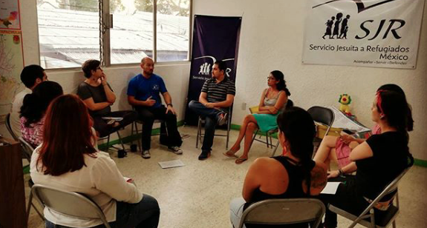
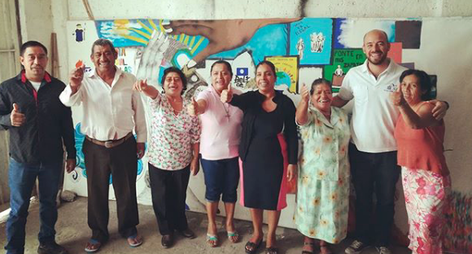
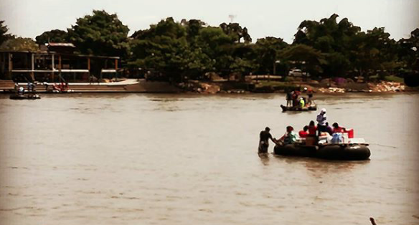

Slide 8
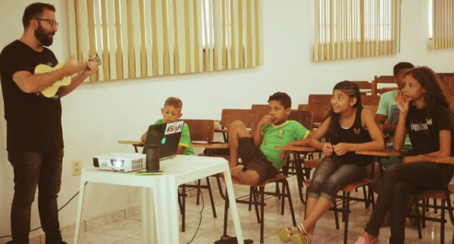
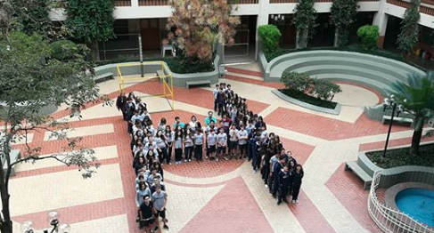
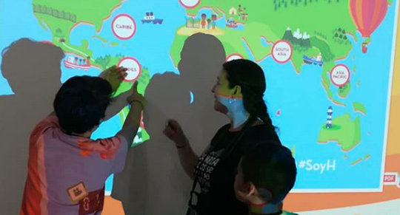
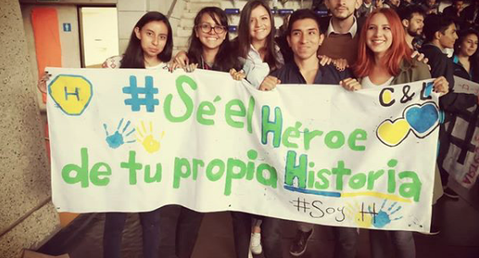

Slide 9
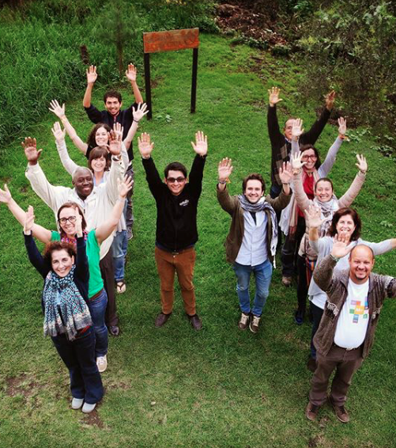
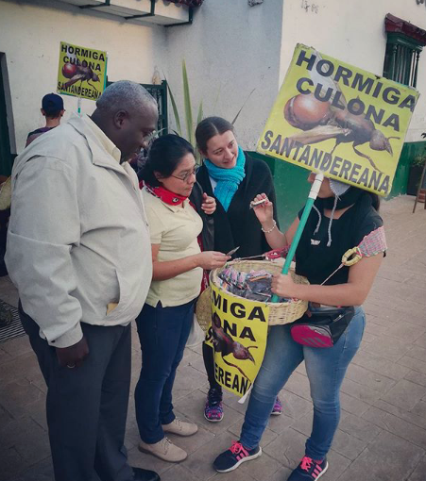

Slide 10
INTRODUCCIÓN
Encuentro Regional RJM LAC
2 de JULIO 2020

Slide 11
ENCUENTRO REGIONAL
Red Jesuita con Migrantes Latinoamérica y el Caribe
2 de JULIO 2020

Slide 12
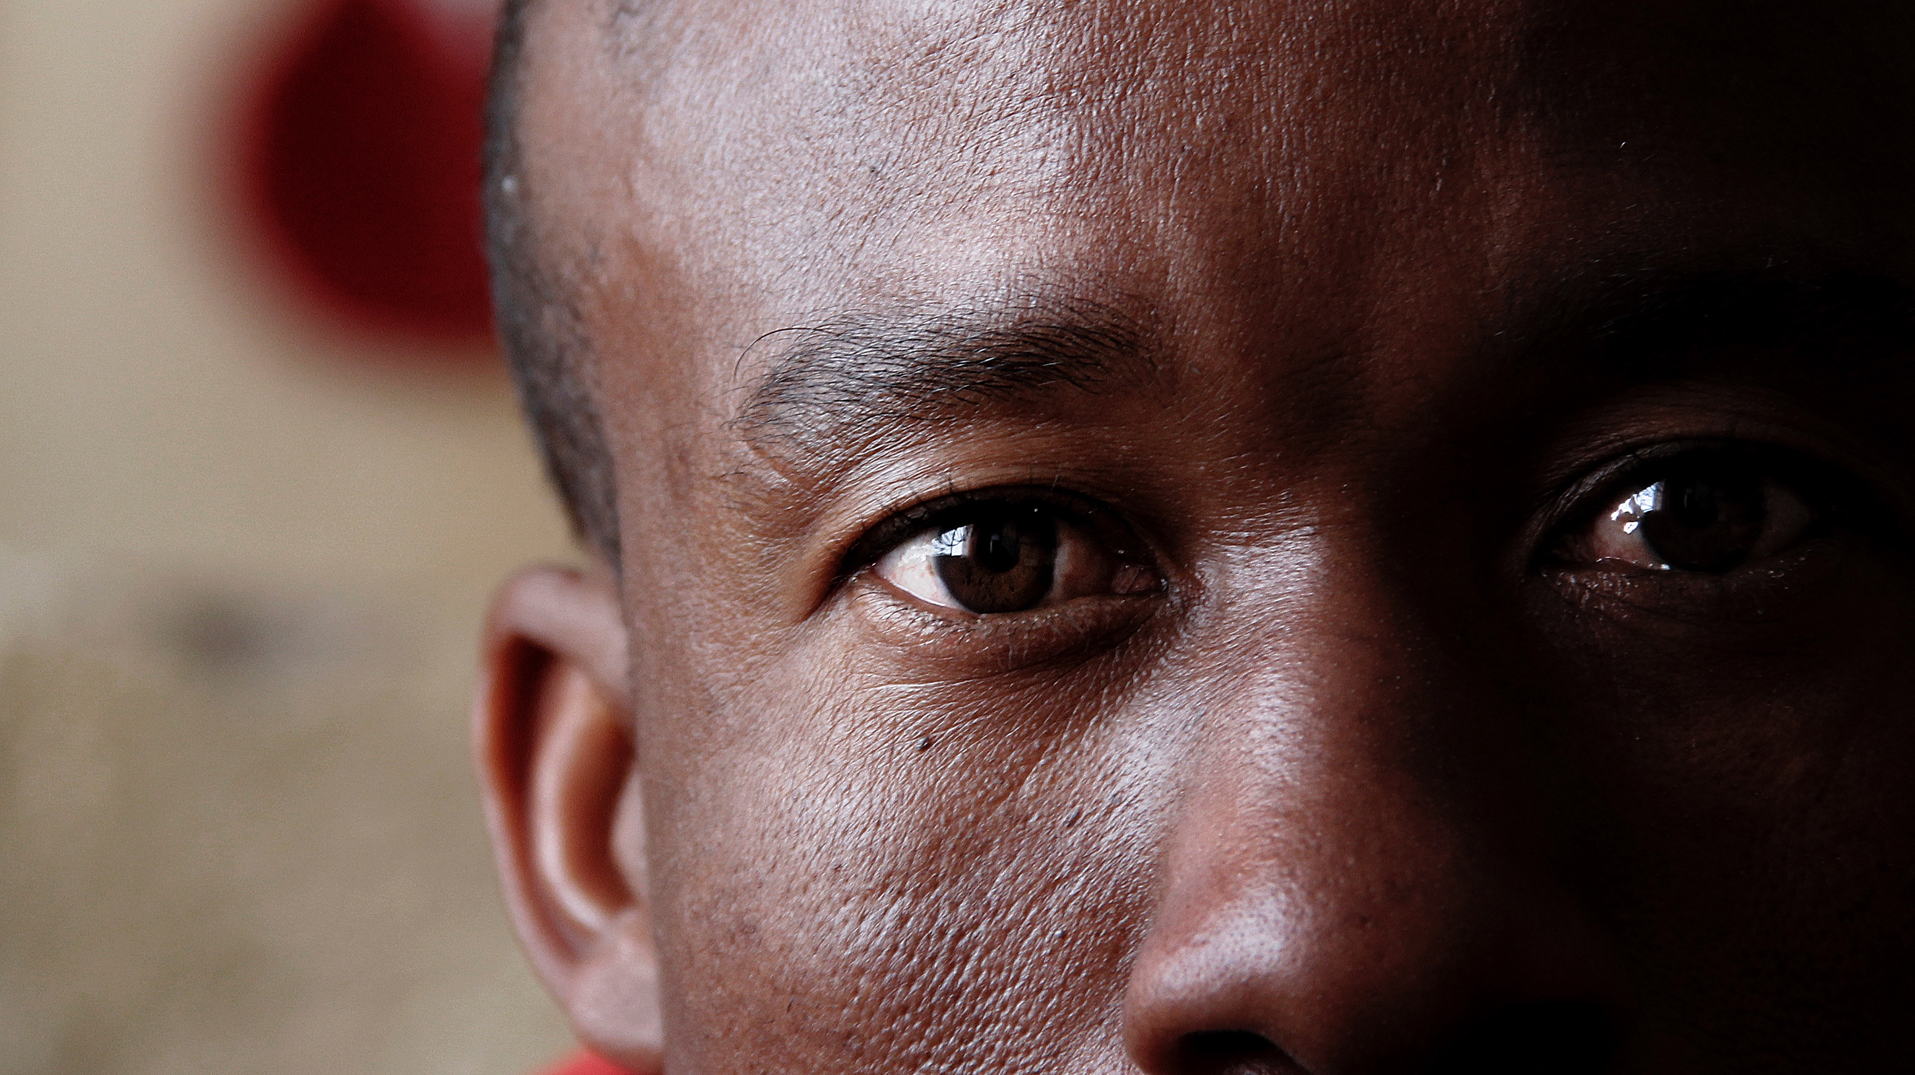
Depende de mí que pasará en este día
Depende de mí también el resto de mi vida
No importa quién soy, dónde estoy o quién he sido,
porque al final: depende de mí.
No he decidido donde nazca y donde muera
pero puedo ser feliz por dentro y por fuera
Y aunque no puedo decidir que salga el sol,
mi actitud de hoy: depende de mí.

Slide 13
Depende de mí que pasará en este día
Depende de mí también el resto de mi vida
No importa quién soy, dónde estoy o quién he sido,
porque al final: depende de mí.
Camarón que duerme soñando va en el mar
Dios le ayuda siempre al que madruga a trabajar
Si la pereza pone trampas a la mente
Ser consciente siempre: depende de mí.

Slide 14
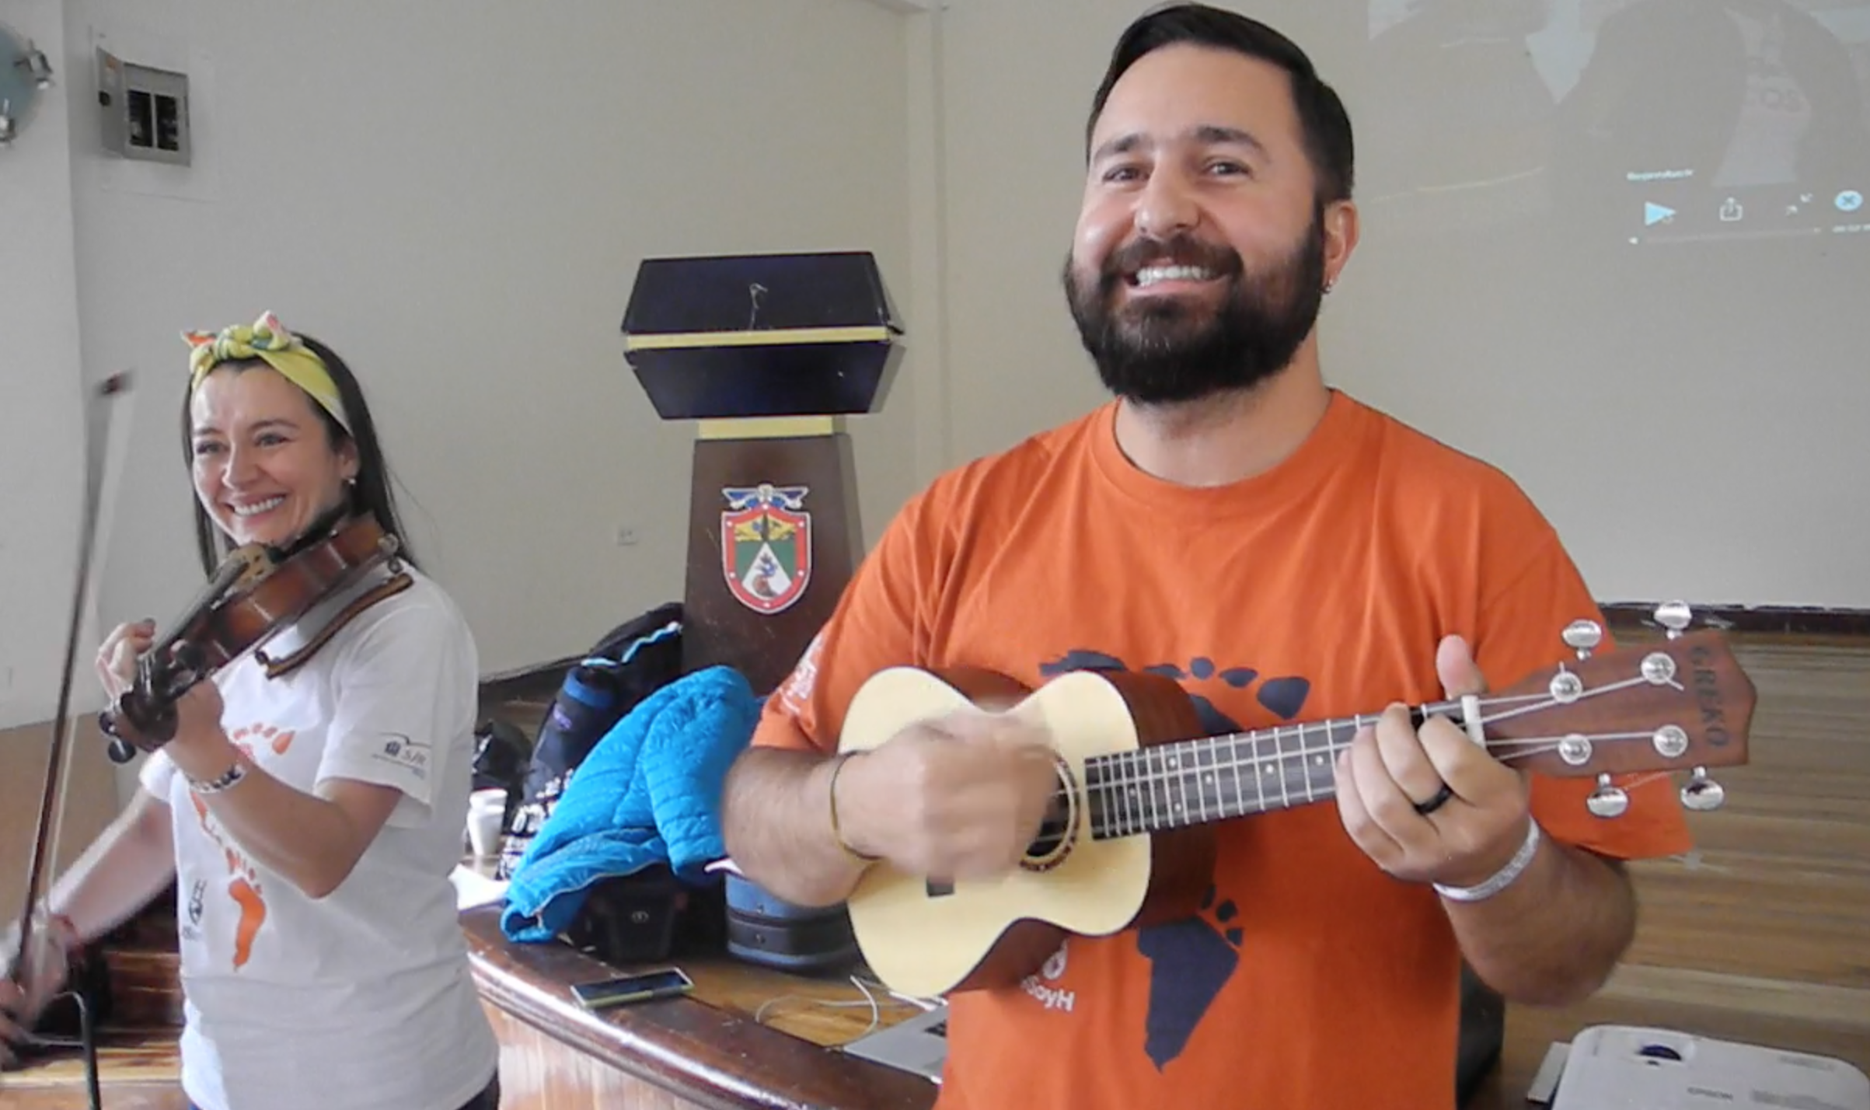
ES UN GUSTO QUE
ESTES AQUÍ

Slide 15
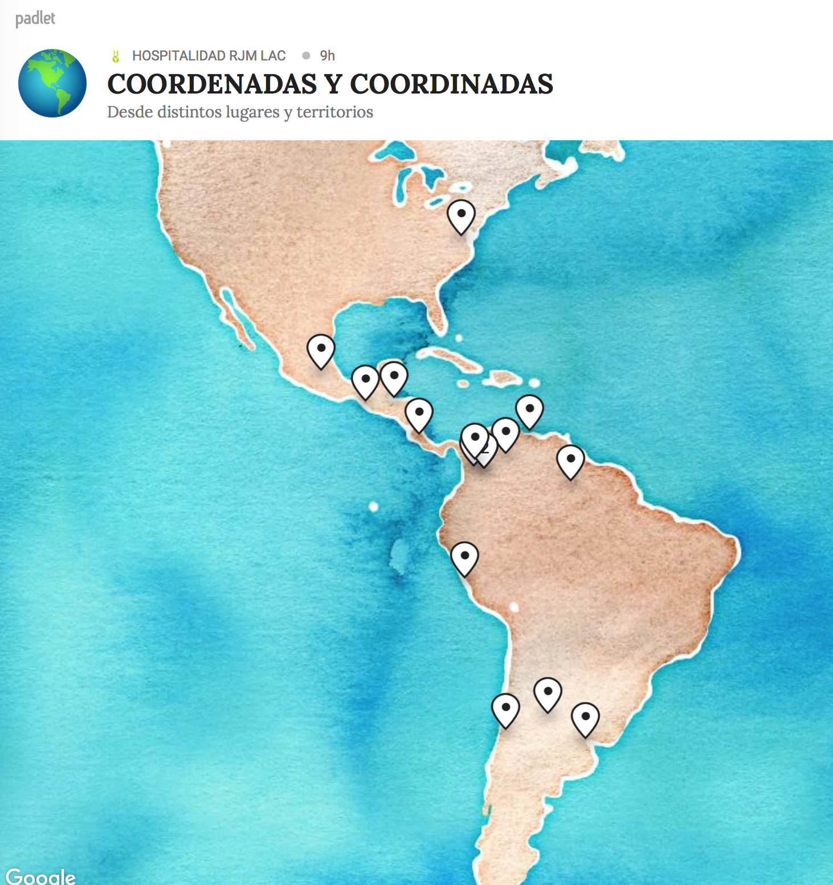
Vamos a saludarnos en el mapa

Slide 16
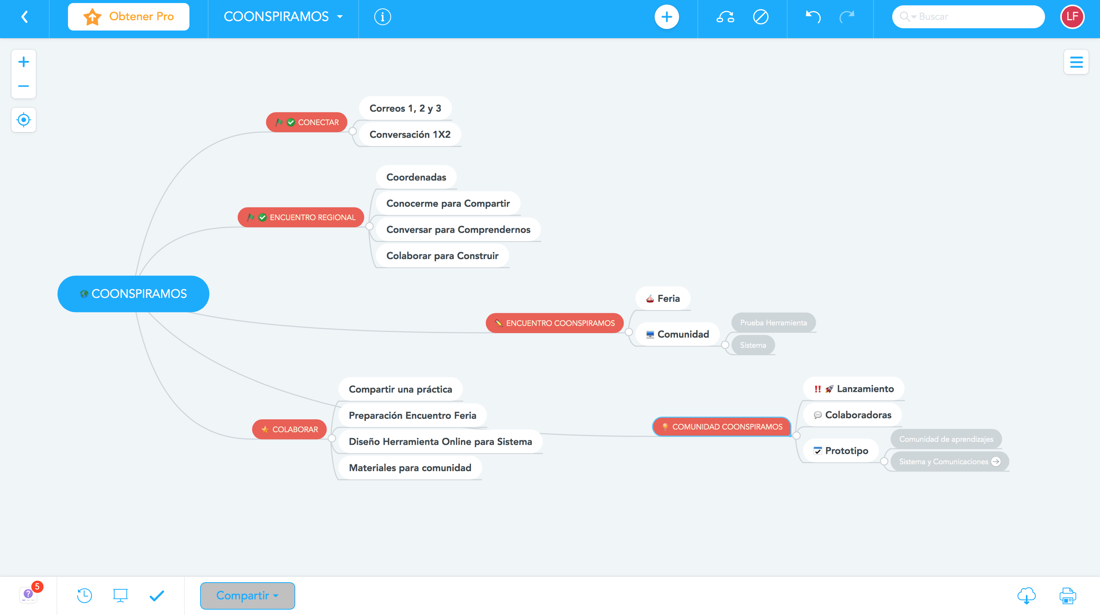

Slide 17
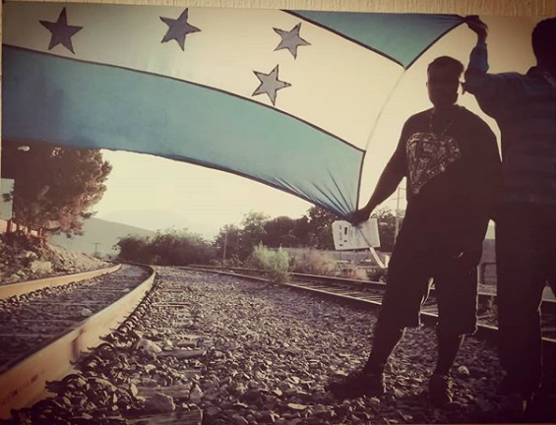
HONRAR LA VIDA de las personas migrantes, desplazadas, refugiadas y las comunidades de acogida con las que caminamos.

Slide 18
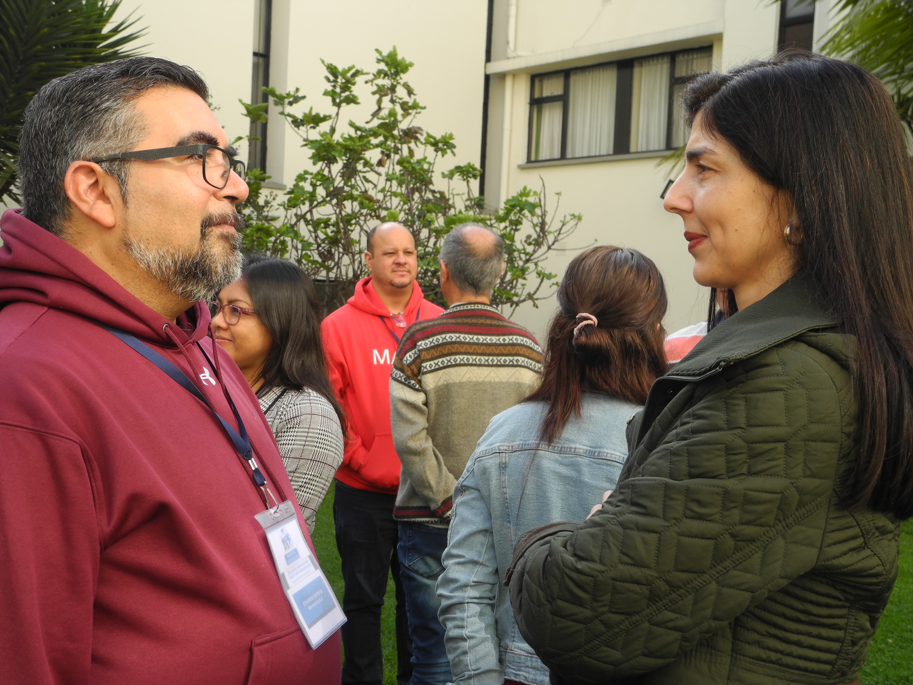
RECONOCER el valor de contar con una Red colaborativa.

Slide 19
ENCUENTRO REGIONAL
Coordenadas
Conocerme para Compartir
Conversar para Comprendernos
Colaborar para Construir

Slide 20
COORDENADAS
PARA COORDINAR

Slide 21
NOS
COORDENAMOS
PARA
COORDINARNOS

Slide 22
CONOCERME
PARA COMPARTIR

Slide 23
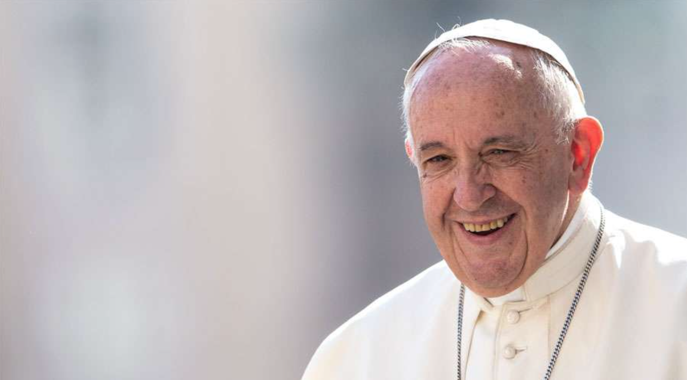
“Para comprender
es necesario conocer”
Francisco.

Slide 24
Escriba tres palabras que representan para usted las personas migrantes, desplazadas, refugiadas y las comunidades de acogida.

Slide 25
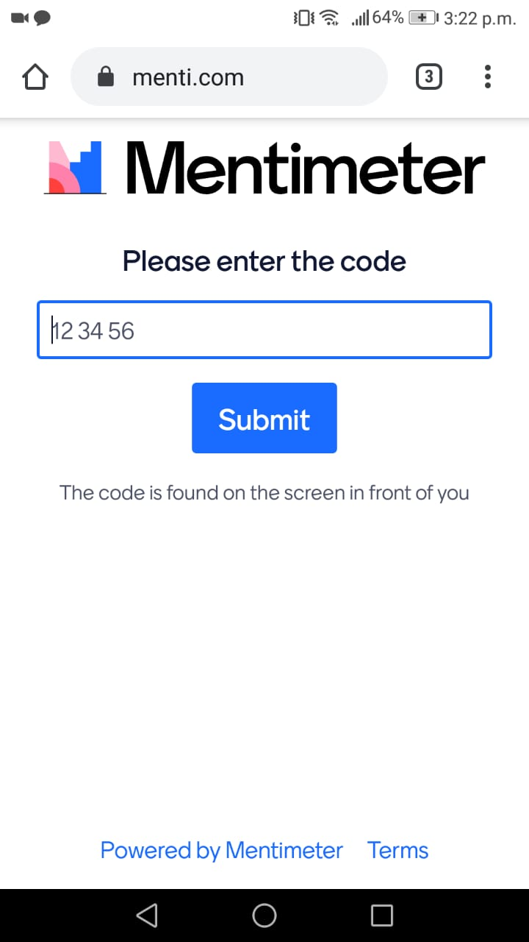
Ingrese a MENTI.COM
con el código: 11702

Slide 26
Nuestra misión compartida…

Slide 27
Inicio
Nudo
Desenlace
5
Cuándo ocurre la acción: (época, tiempo),
Dónde ocurre (lugar),
Quién o quienes participan de la historia
Situación a resolver, tensión, situación que presentamos se ve alterada o con elementos inesperados, experiencia vivida.
Se resuelve el “conflicto”, puede ser feliz, triste, quedar abierto, o que cierre la historia.

Slide 28
CONVERSAR
PARA COMPRENDER

Slide 29
Nos miramos, respiramos.
Tú hablas, yo escucho,
yo hablo, tú escuchas.
Respiramos, nos miramos.

Slide 30
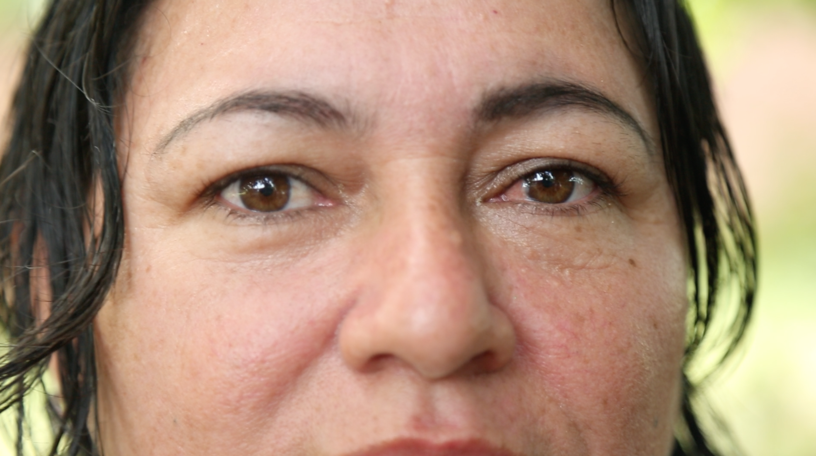

Slide 31
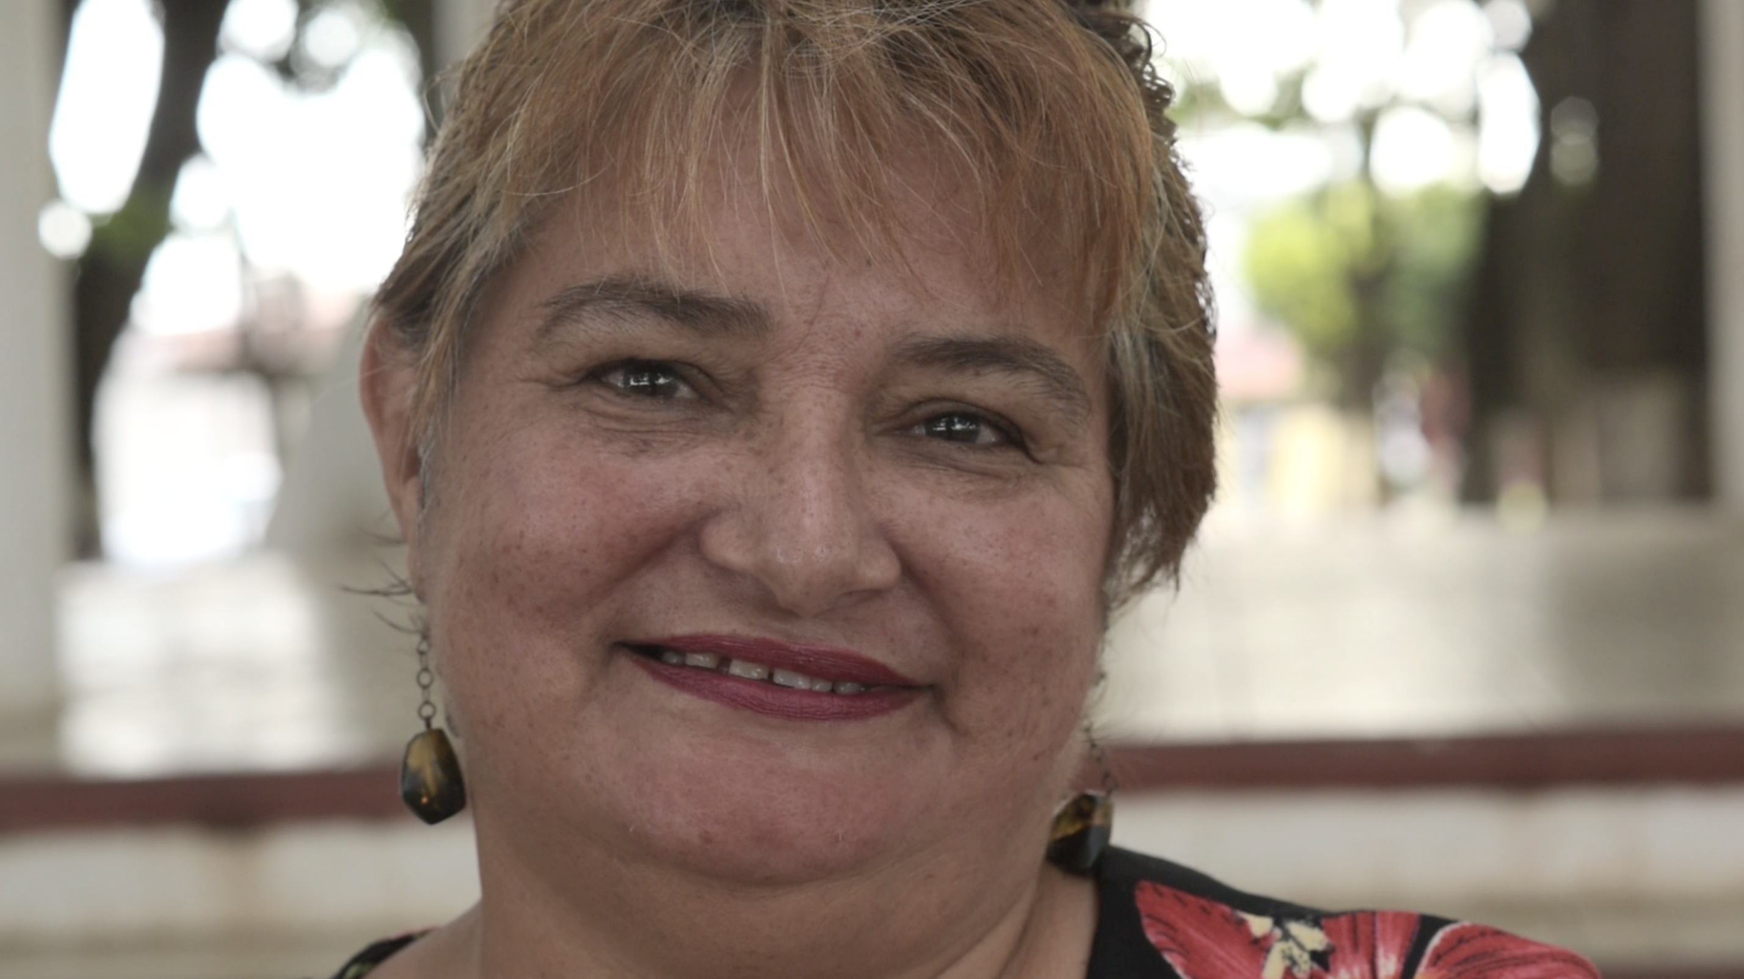

Slide 32
SABERES
HABILIDADES
TALENTOS
CARISMAS

Slide 33
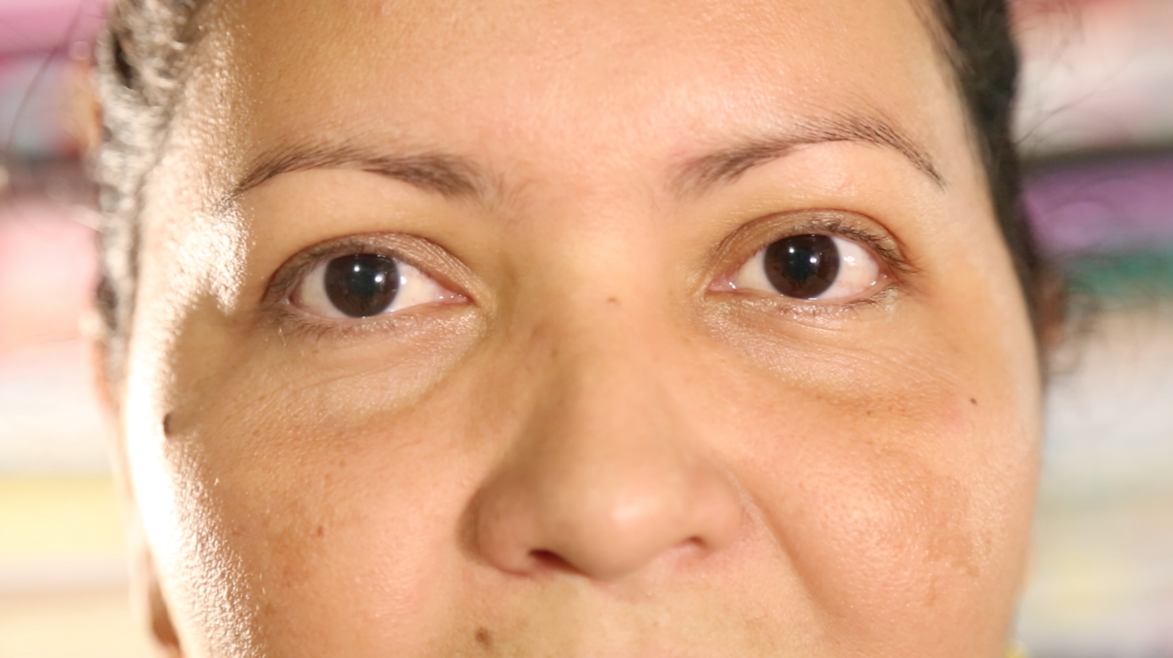

Slide 34
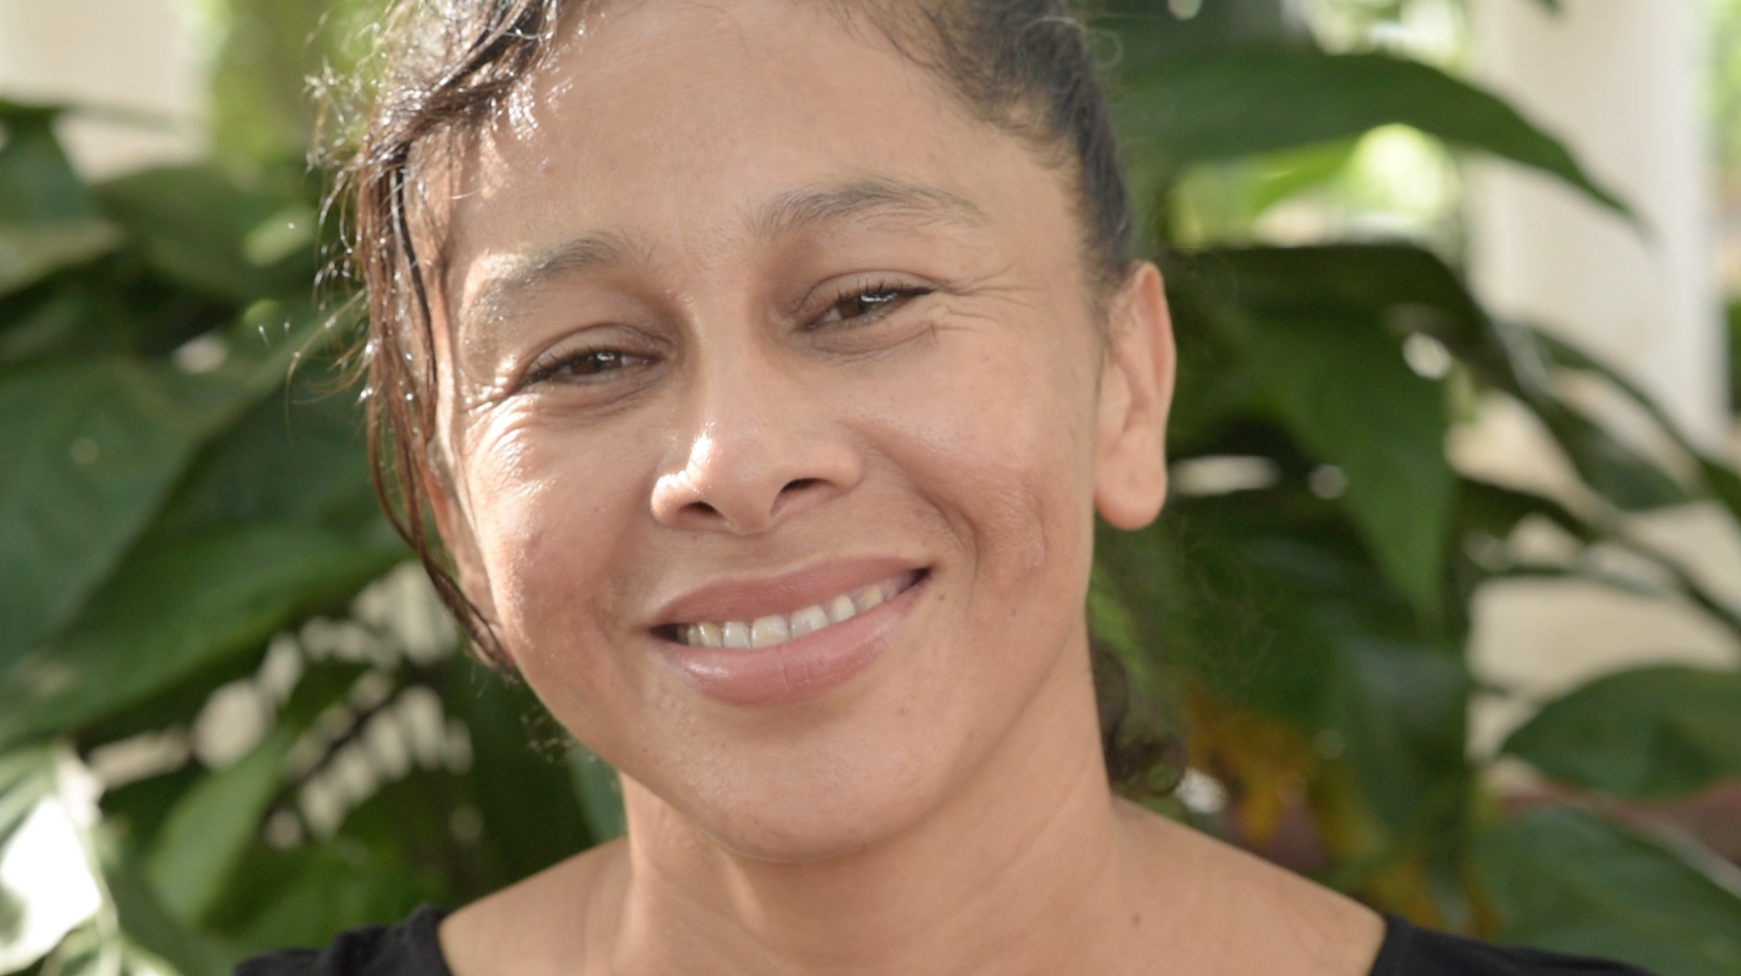

Slide 35
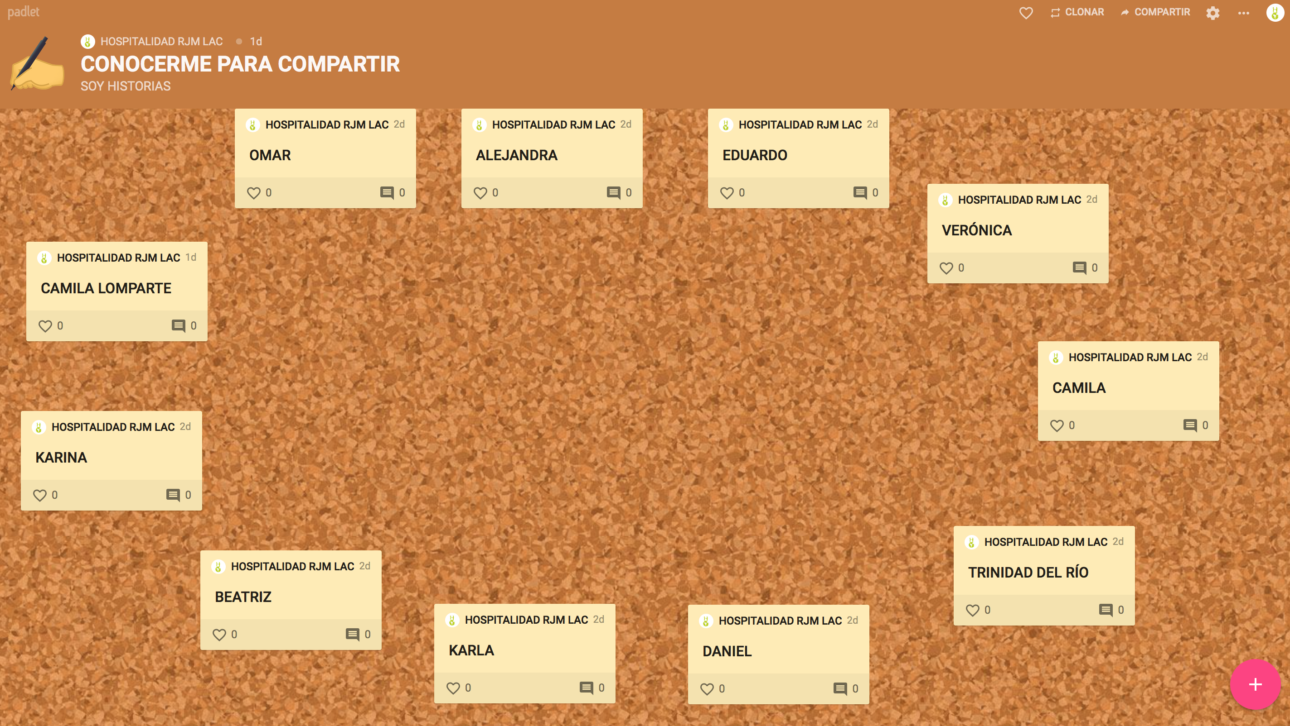

Slide 36
TIEMPO PARA UN CAFÉ
Póngase de pie, recorra el lugar donde está ahora.
Observe un objeto que le llame la atención y tráigalo con usted cuando regresemos.
5

Slide 37
COLABORAR
PARA CONSTRUIR

Slide 38
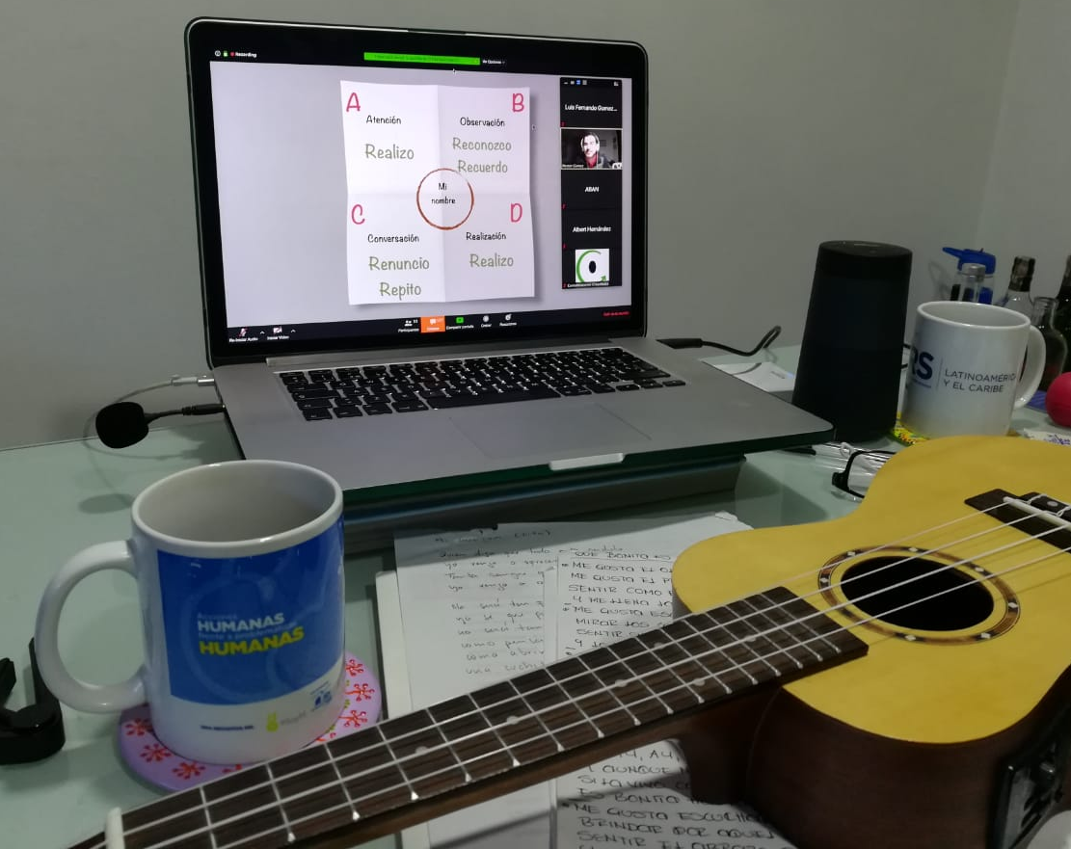
El aislamiento físico nos obligó a usar con más interés herramientas que ya estaban en nuestras manos.

Slide 40
Interculturalidad, Ciudadanías Globales, Coexistencia Pacífica, Reconciliación, Integración Local, Hospitalidad, Grupos de Confianza, Ruedas de Conversa.
Proyectos, programas, herramientas, talleres, metodologías, dinámicas, actividades, piezas, productos.

Slide 41
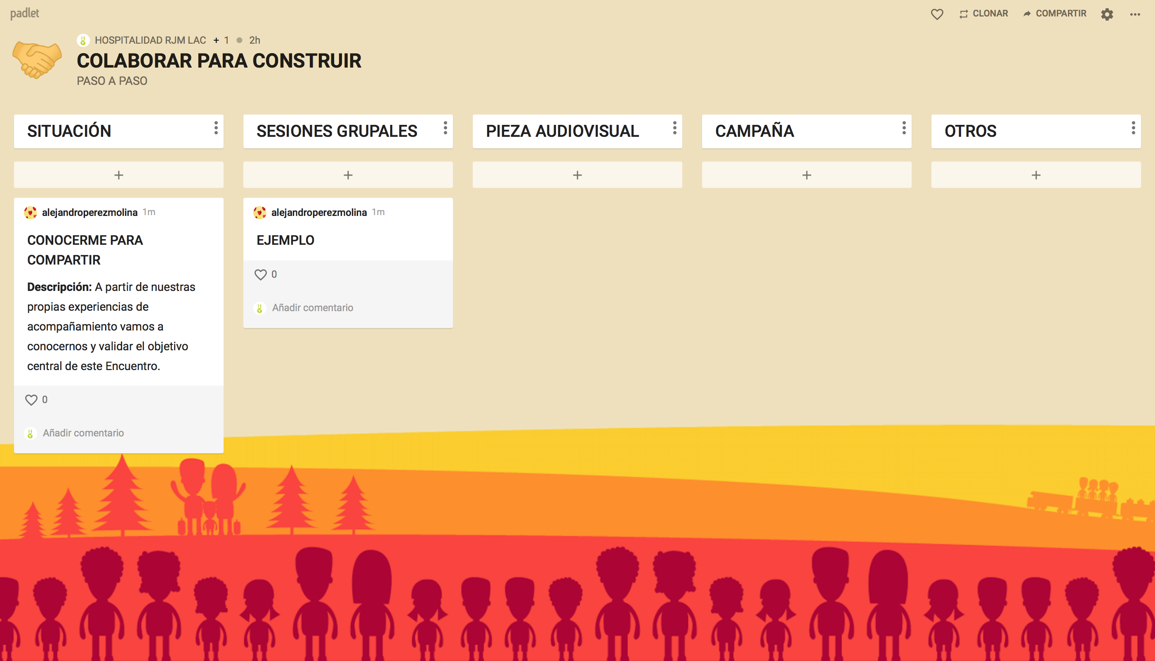

Slide 42
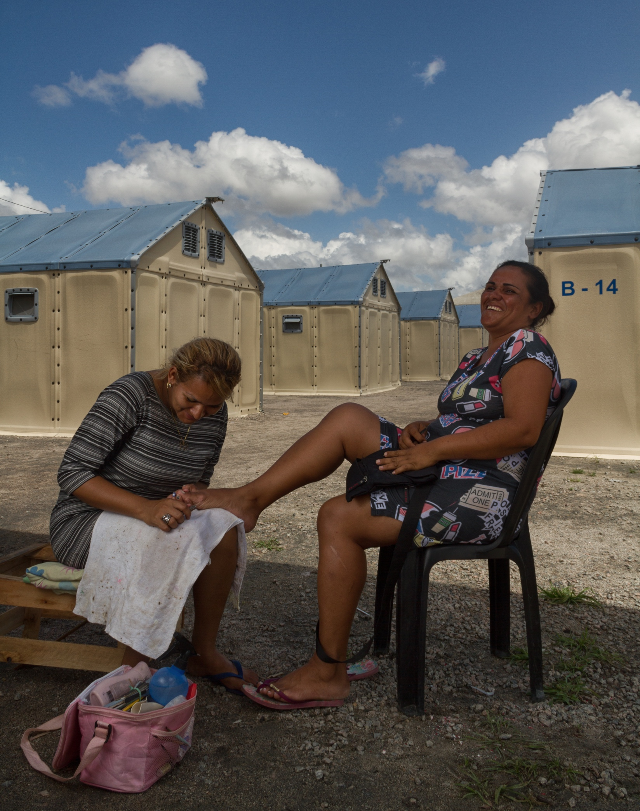
Vamos a colaborar en grupos.

Slide 43
En un barrio de una ciudad han llegado para quedarse un grupo de familias que migraron de otro país buscando nuevas oportunidades.
Debido a ciertas noticias e informaciones que han aparecido en medios de comunicación masiva, donde se responsabiliza a las personas migrantes de la inseguridad, se han comenzado a generar rumores en el barrio que tienen en tensión la convivencia cotidiana de las personas.
Ustedes tienen la oportunidad de realizar una actividad con participación de las personas que tradicionalmente habitan este barrio y aquellas familias que recientemente llegaron para vivir allí.
Lo que se espera es que por medio de acciones edu-comunicativas, se pueda aportar en reducir la tensión existente en esta comunidad, para mejorar la comunicación y las relaciones de todas y todos.

Slide 44
CIERRE
Encuentro Regional RJM LAC
2 de JULIO 2020

Slide 45
CONTACTARNOS
CORREO
COORDENADAS
CANTAMOS
CONTAMOS

Slide 46
CONOCIMOS
CONVERSAMOS
COMPARTIMOS
COORDINAMOS
COFFEE

Slide 47
COINCIDIMOS
COLABORAMOS
CONSTRUIMOS
CONFORMAMOS
CONFIRMAMOS

Slide 48
COEXISTENCIA
CONVIVENCIA
COMUNIDAD

Slide 49
CON
CO
COONSPIRAMOS
CO
COR

Slide 50
RED
JESUITA
CON
MIGRANTES
LAC

Slide 51
QUEREMOS QUE COONSPIREMOS EN LATINOAMÉRICA Y EL CARIBE
Somos
“fueguitos que encienden otros fuegos”

Slide 52
INVITACIONES
Tener una reunión con cada una en Julio
Identificar un producto de conocimiento para compartir
Preparar conjuntamente un segundo Encuentro Regional
Vernos todas y todos nuevamente el jueves 6 de Agosto

Slide 53
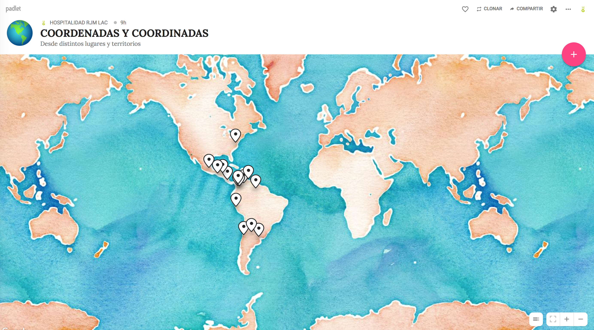

Slide 54
MUCHAS GRACIAS!
Red Jesuita con Migrantes Latinoamérica y el Caribe
2 de JULIO 2020

